Slide 1
Molekulární biologie pro informatiky - 9
Regulace buněčného cyklu

Slide 2
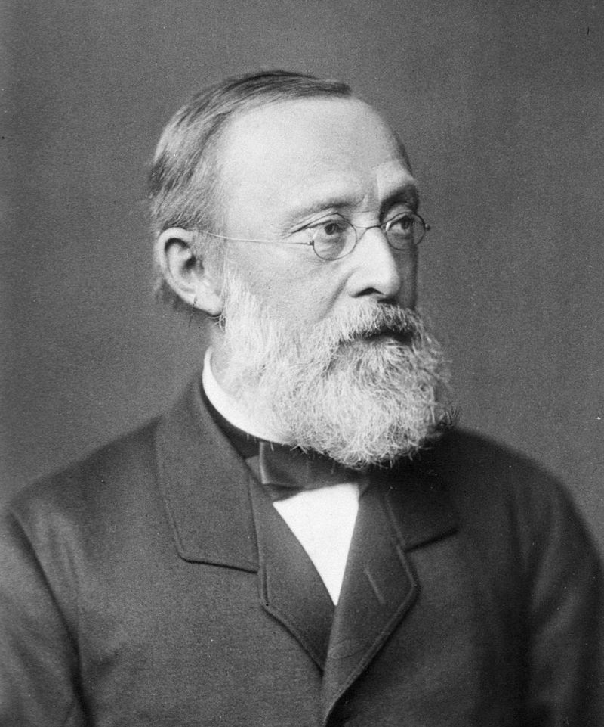
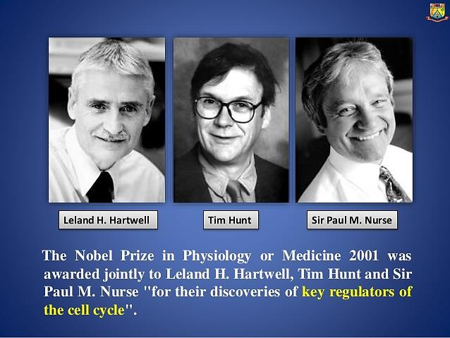
Historie objevů buněčného cyklu
„When a cell arises, there must be a previous cell,
just as animals can only arise from animals and plant from plants.“
Rudolph Virchow, 1858
„Omnis cellula e cellula.“
2001 - Nobelova cena za objevy v oblasti buněčného cyklu
Leland Hartwell - specifické geny řídící buněčný cyklus
- pojem kontrolní body buněčného cyklu
Paul Nurse - cyklin-depenentní kinázy
- evoluční konzervativnost
Timothy Hunt - cykliny
- degradace během buněčného cyklu
Notes:
http://www.slideshare.net/SaifulAlom/nobel-2014-43059120 https://en.wikipedia.org/wiki/Rudolf_Virchow#/media/File:Rudolf_Virchow_NLM4.jpg

Slide 3
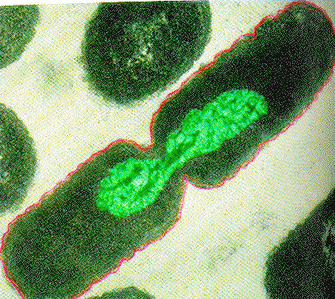
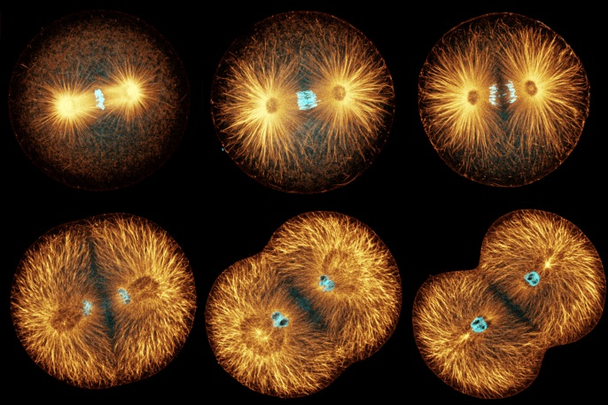
Dělení buněk
Prokaryota
příčné dělení buněk
Eukaryota
dělení buněk nezbytné pro
- růst organizmu
- náhradu poškozených a starých buněk
- šíření genetické informace: mitóza, meióza
před rozdělením se buňka musí zvětšit, zduplikovat chromozomy a přesně je rozdělit do dceřiných buněk
koordinace procesů v rámci buněčného cyklu
dělení buněk je přísně řízeno
abnormální vývoj může být příčinou nádorů
Notes:
http://biology.kenyon.edu/courses/biol114/Chap01/week01.html http://sciencelife.uchospitals.edu/2015/05/22/cutting-through-a-cell-division-mystery/

Slide 4
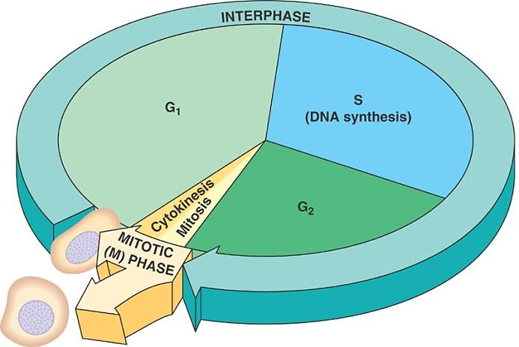
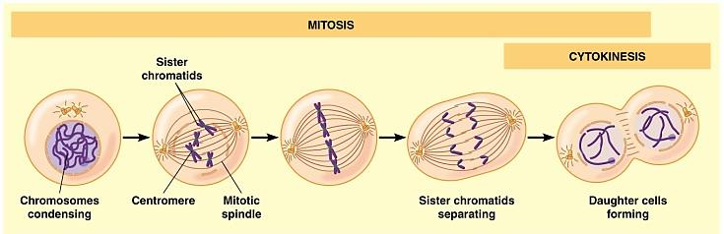
Buněčný cyklus
Interfáze
růst buňky, duplikace organel, zvýšený metabolismus
G1 syntéza RNA a proteinů
příprava na syntézu DNA (replikační proteiny, histony)
S syntéza DNA, duplikace chromozomů
G2 pokračuje syntéza RNA a proteinů
příprava na M fázi (mitotické vřeténko)
M fáze
mitóza, cytokineze
kondenzace chromatinu
rozpad jaderné membrány
tvorba vřeténka a kinetochorů
separace chromatid
rozpad vřeténka
dekondenzace chromatinu
tvorba membrány, rozdělení buňky
MITÓZA
Sesterské
chromatidy
CYTOKINEZE
Kondenzující
chromozomy
Centromera
Mitotické
vřeténko
Separace sesterských
chromatid
Tvorba dceřiných
buněk
Notes:
http://www.mun.ca/biology/desmid/brian/BIOL2060/BIOL2060-19/CB19.html http://www.bio.utexas.edu/faculty/sjasper/bio212/mitosis.html

Slide 5
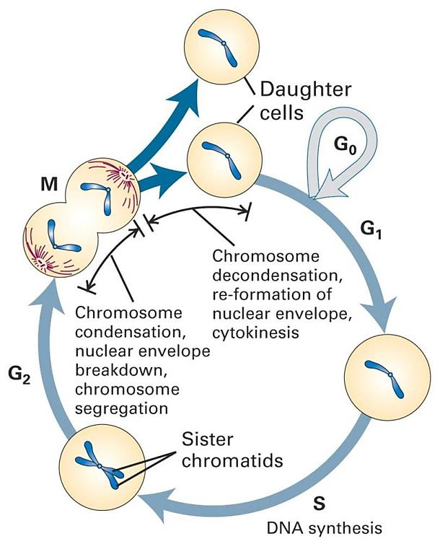
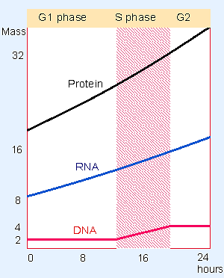
Buněčný cyklus
Syntéza DNA během buněčného cyklu
DNA se replikuje před vlastním rozdělením buňky
duplikace chromozomů
buňka v G2 fázi má 2x vyšší obsah DNA než v G1 fázi
kopie chromozomů jsou spojeny v oblasti centromery
sesterské chromatidy, které se při dělení jádra oddělují
Sesterské
chromatidy
Syntéza proteinů a RNA během buněčného cyklu
stejně rychlá během interfáze
v M fázi klesá syntéza proteinů a zastavuje se syntéza RNA
histony se tvoří pouze v G1 a S fázi
Notes:
sphweb.bumc.bu.edu http://genes.atspace.org/27.1.html

Slide 6
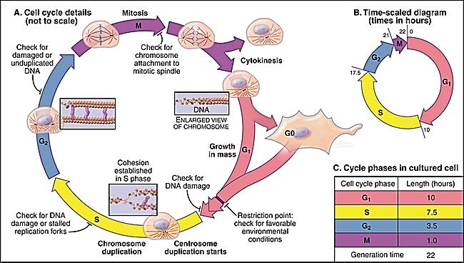
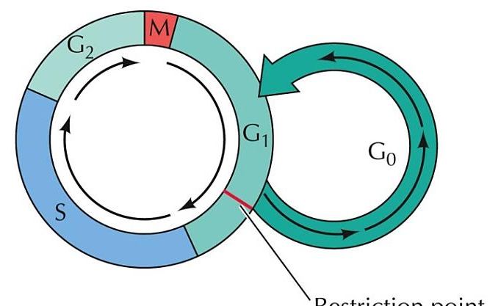

Buněčný cyklus
Časové nároky buněčného cyklu
buňky bez schopnosti se dělit (neurony, svalové b., červené krvinky)
buňky dělící jen za určitých podmínek (jaterní buňky, lymfocyty)
rychle se dělící buňky (epiteliální, krevní kmenové buňky)
většinu doby zabírá interfáze
proliferující lidská buňka má cca 22 hodinový cyklus
kvasinky 1,5 - 3 hod, střevní epitel 12 hod, savčí fibroblasty v kultuře 20 hod, savčí játra cca 1 rok
klidová fáze G0
Bod restrikce
v pozdní G1 fázi
na přechod z G1 do S je potřeba mimobuněčný signál
bez tohoto signálu buňka cyklus opustí a vstoupí do G0
Bod restrikce
Růstové faktory
Notes:
http://www.mun.ca/biology/desmid/brian/BIOL2060/BIOL2060-19/CB19.html http://clinicalgate.com/introduction-to-the-cell-cycle/#cetextbox3

Slide 7
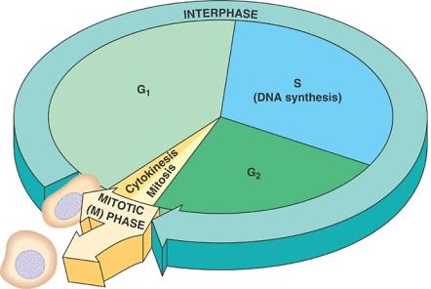
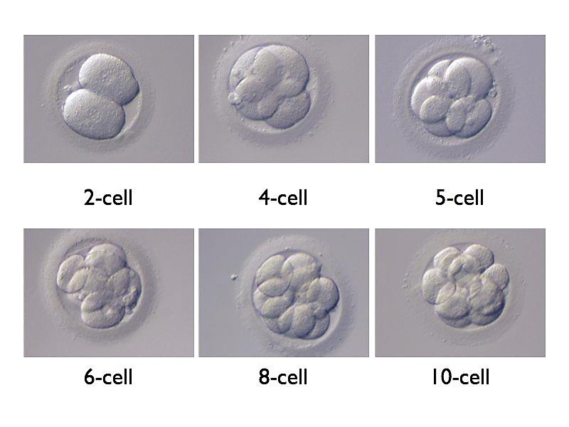
G1 fáze
první růstová fáze, dosažení původní velikosti buňky mateřské
u raných embryí chybí fáze G1 a G2, buňka se dělí a zmenšuje
tvorba cytoplazmy a nových organel, syntéza RNA a strukturních i regulačních proteinů
příprava na S fázi (syntéza replikační proteiny a histony)
v optimálních podmínkách 9 - 11 hod
2 buňky
4 buňky
5 buněk
6 buněk
8 buněk
10 buněk
u raných embryí chybí fáze G1 a G2, buňka se dělí a zmenšuje
genetický materiál ve formě dekondenzovaného chromatinu, 2n molekul DNA (46 u lidí)
1. kontrolní bod buněčného cyklu (vnější faktory)
i) vstup do G0 fáze: absence růstových faktorů, senescence, diferencované buňky
ii) vstup do S fáze: přítomnost růstových faktorů
Notes:
http://unexpected-grace.blogspot.cz/2013/06/day-3-update.html

Slide 8
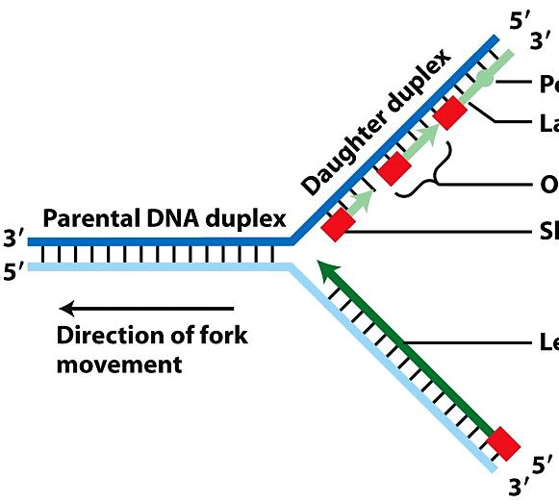
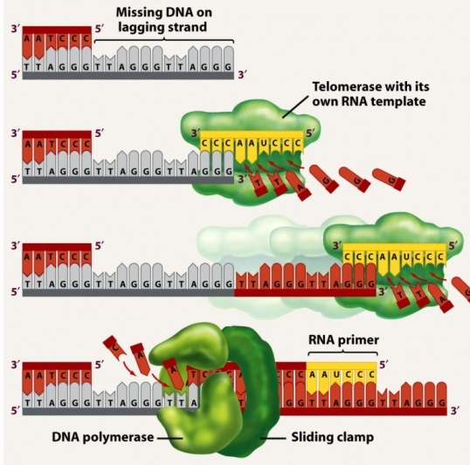
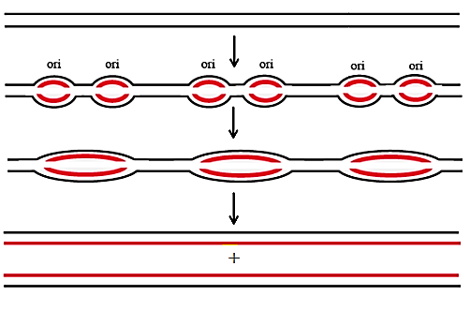
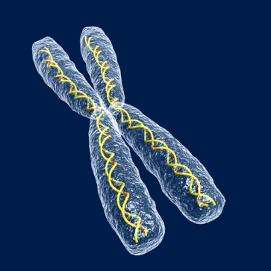
S fáze
semikonzervativní replikace DNA
v místech ori založeny obousměrné replikační vidlice
syntéza DNA vyžaduje templátový DNA řetězec a RNA primer
vedoucí řetězec, opožďující se řetězec (Okazakiho fragmenty)
telomeráza zajišťuje replikace konců lineárních chromozomů
Místo spoje fragmentů
Opožďující se řetězec
Okazakiho fragment
RNA-primer
Směr pohybu
replikační vidlice
Vedoucí DNA řetězec
správnost replikace - přesnost a proofreadingová aktivita DNA polymerázy
- oprava chybného párování bází
zdvojení genetického materiálu, chromozomy složené ze sesterských chromatid

Slide 9
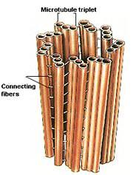
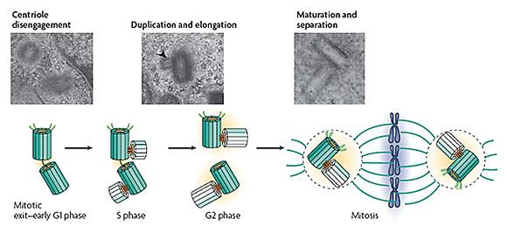
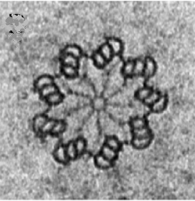
G2 fáze
druhá růstová fáze
příprava na M fázi - proteiny mitotického vřeténka, duplikace centriolu
2 x 2n molekul DNA, dekondenzovaný chromatin
2. kontrolní bod buněčného cyklu (celistvost DNA, správnost replikace)
Centriola
párová organela, samostatné dělení
devět trojic mikrotubulů, centrální dutina
duplikace v S a G2 fázi
spolu se svým okolím tvoří centrozom, který organizuje mitotické vřeténko
Triplet mikrotubulů
Příčný řez centriolou
Uvolnění centriol
Duplikace a elongace
Zrání a separace
Spojovací
vlákna
Centrozm
M / brzká G1
S
G2
Mitóza
Notes:
http://www.nature.com/nrm/journal/v8/n6/fig_tab/nrm2180_F2.html
http://novazeme.ning.com/forum/topics/tajemstv-skryt-ho-v-dom?xg_source=activity http://www.osel.cz/8311-jsou-centrioly-nositelkami-informace.html

Slide 10
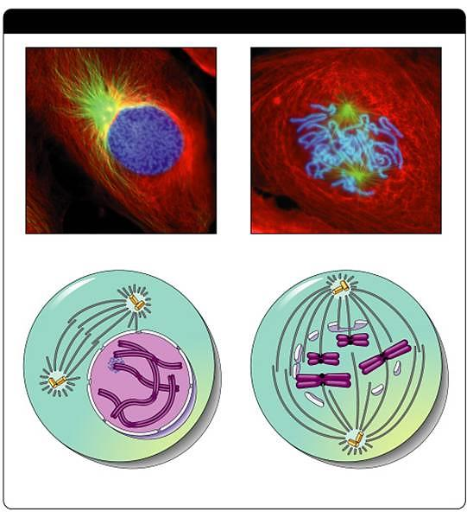
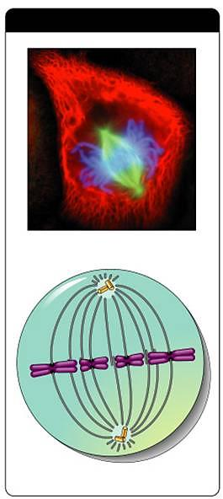
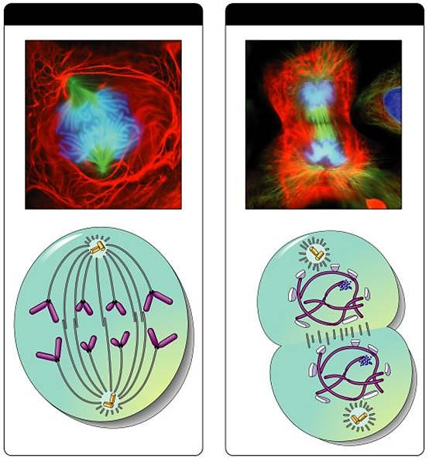
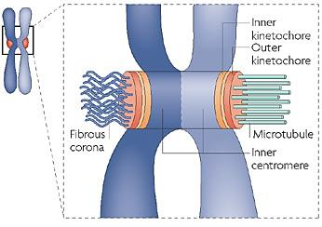
M fáze
dělení jádra (mitóza, karyokineze) a cytoplazmy (cytokineze)
1) Profáze
kondenzace chromozomů
posun centrozomů na opačné strany buňky
v centrozomech zahájena tvorba mitotického vřeténka
2) Prometafáze (pozdní profáze)
tvorba kinetochorů (proteinový komplex)
- vazba chromozomů na mikrotubuly vřeténka
- vnitřní vrstva váže DNA
- prostřední vrstva
- vnější vrstva váže (+) konce mikrotubulů
Notes:
http://facweb.bhc.edu/academics/science/robertsk/biol100/celldivision.htm http://www.nature.com/nrm/journal/v9/n1/fig_tab/nrm2310_F2.html

Slide 11
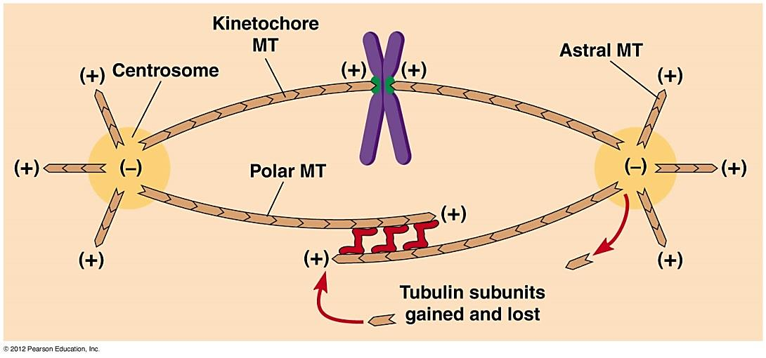
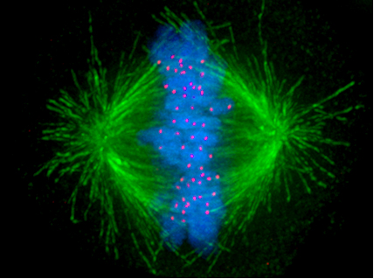
M fáze
2) Prometafáze (pozdní profáze)
rozpad jaderné membrány a jadérka
ustálení centrozomů na opačných stranách buňky
pohyb chromozómů do středu buňky
mitotické vřeténko
- kinetochorové mikrotubuly: připojeny ke kinetochorům
- polární mikrotubuly: připojeny k tubulům z opačného pólu vřeténka
- astrální mikrotubuly: připojeny k proteinům plazmatické membrány
Kinetochorové
mikrotubuly
Astrální
mikrotubuly
Centrozom
Polární
mikrotubuly
Dynamika tubulinových podjednotek
Notes:
https://en.wikipedia.org/wiki/Spindle_apparatus#/media/File:Kinetochore.jpg
http://facweb.bhc.edu/academics/science/robertsk/biol100/celldivision.htm http://www.mun.ca/biology/desmid/brian/BIOL2060/BIOL2060-19/CB19.html

Slide 12
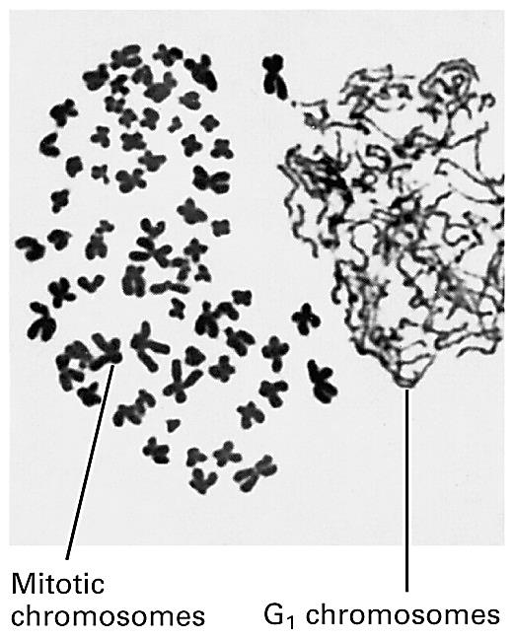
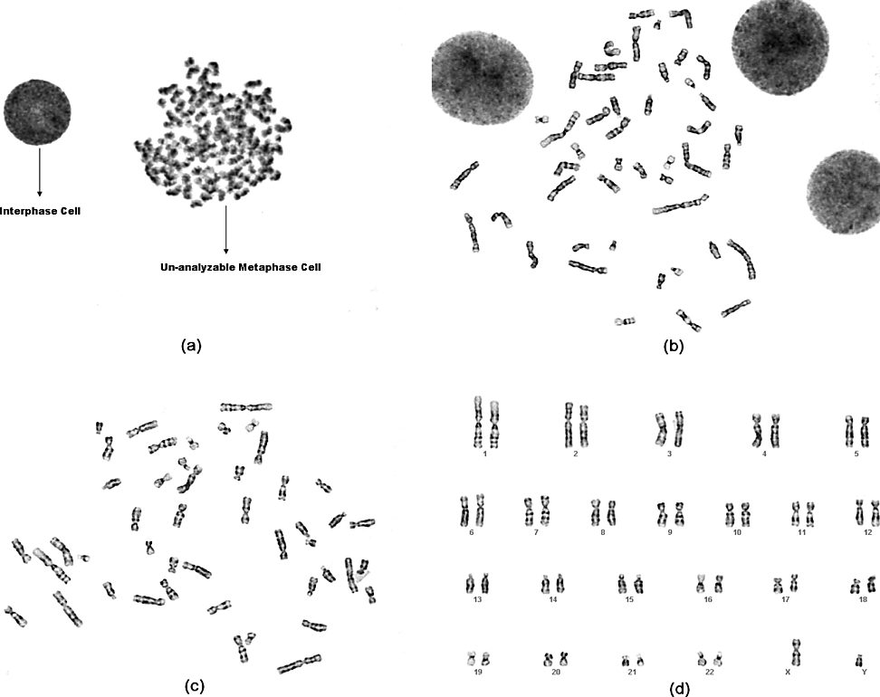
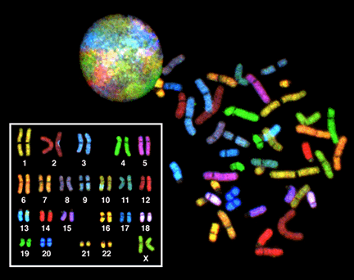
M fáze
3) Metafáze
seřazení chromozomů v ekvatoriální rovině mezi póly vřeténka (metafázní destička)
sesterské chromatidy každého chromozomu připojeny k opačným pólům vřeténka
karyotyp z buněk zastavených v metafází (kolchicin)
Klasický karyogram
Spektrální karyogram
Metafázní
chromozomy
G1 chromozomy
Notes:
http://electronicimaging.spiedigitallibrary.org/article.aspx?articleid=1100191 https://en.wikipedia.org/wiki/Karyotype#/media/File:Sky_spectral_karyotype.png

Slide 13
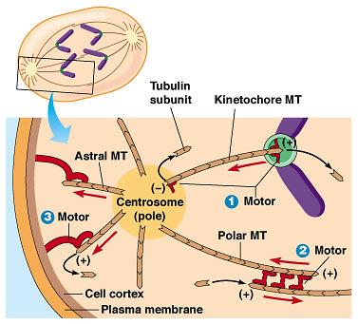
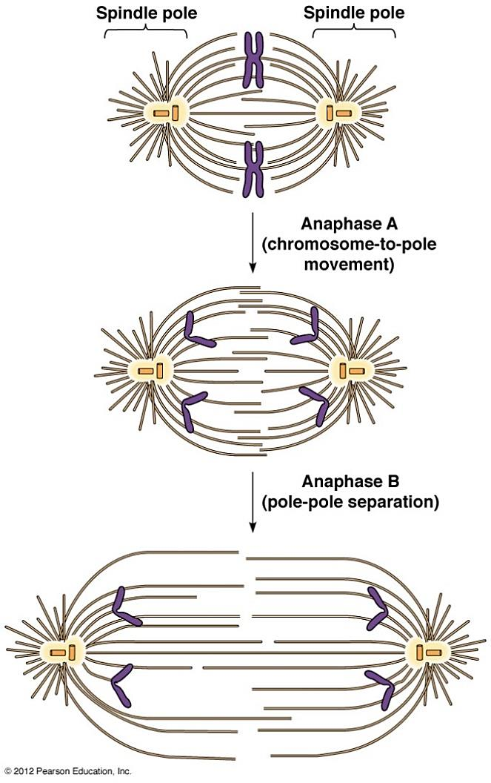
M fáze
4) Anafáze
separace sesterských chromatid
pohyb chromatid k pólům vřeténka
u každého pólu vřeténka shromážděna stejná sada
genetické informace, základ dceřiných buněk
Pohyb chromozomů
k pólům vřeténka
Vzdalování pólů
vřeténka
5) Telofáze
příprava na cytokinezi
chromozomy začínají dekondenzovat
rozpad kinetochorů, rozpad mitotického vřeténka, tvorba jadérka
obnova jaderné membrány
Notes:
http://facweb.bhc.edu/academics/science/robertsk/biol100/celldivision.htm http://www.mun.ca/biology/desmid/brian/BIOL2060/BIOL2060-19/CB19.html

Slide 14
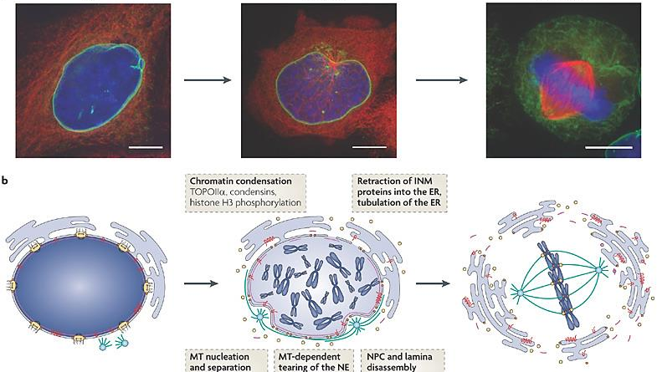
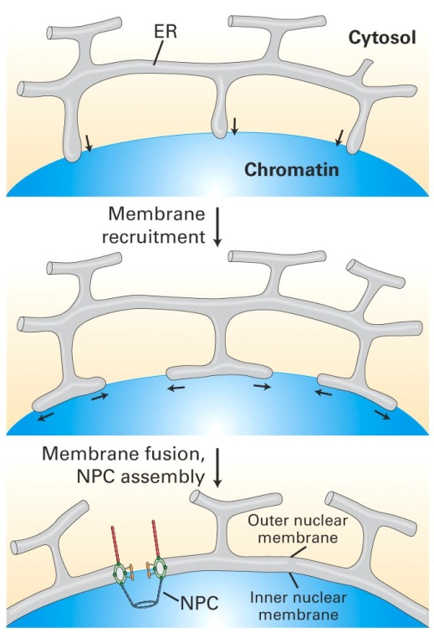
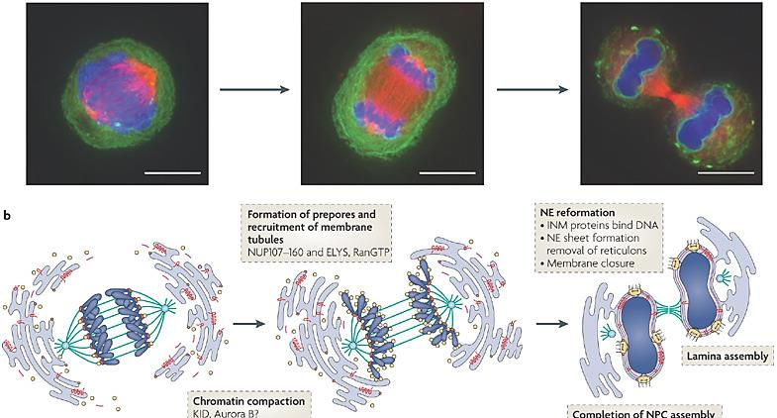
Jaderná membrána během M fáze
G2
Profáze
Metafáze
Kondenzace chromatinu
Rozklad jaderných pórů
a jaderné laminy
Fragmentace jaderné
membrány
Tvorba ER s proteiny
jaderné membrány
Brzká anafáze
Pozdní anafáze
Telofáze
Sestavování jaderných
pórů a příprava laminů
Tvorba jaderné
membrány
Dokončení
jaderných pórů
Sestavení jaderné
laminy
Notes:
Nuclear Pore Complexes (NPCs) are large multi-protein complexes that form aqueous channels bridging the cytoplasm and nucleus of all eukaryotic cells.
http://www.nature.com/nrm/journal/v10/n3/full/nrm2641.html

Slide 15
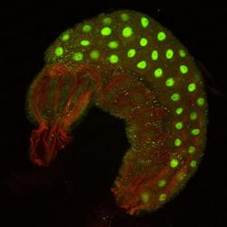
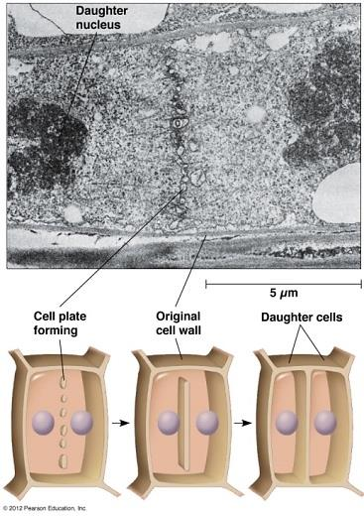
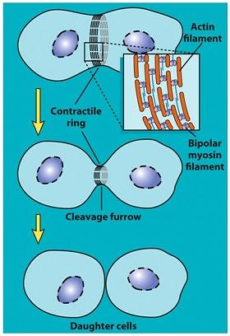
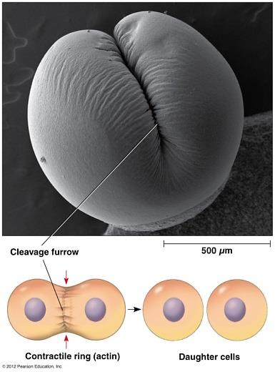
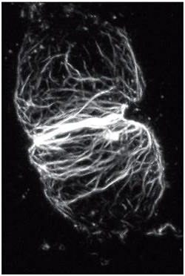
Cytokineze
rozdělení cytoplazmy po rozdělení chromozomů k opačným pólům vřeténka
vznik dvou identických dceřiných buněk
výjimečně replikace a dělení jádra bez cytokineze (endocykly)
- např. brzká vývojová stádia D. melanogaster
Živočišná buňka
kontraktilní prstenec z aktinových filament tvoří dělící rýhu
Rostlinná buňka
buněčná destička mezi dceřinými buňkami
Rostlinná buňka
Živočišná buňka
Tvorba
buněčné destičky
Původní
buněčná stěna
Dceřiné buňky
Dělící rýha
Kontraktilní prstenec
Dceřiné buňky
Notes:
http://www.mun.ca/biology/desmid/brian/BIOL2060/BIOL2060-19/CB19.html; http://america.pink/emil-heitz_1423728.html; http://slideplayer.com/slide/6821210/

Slide 16
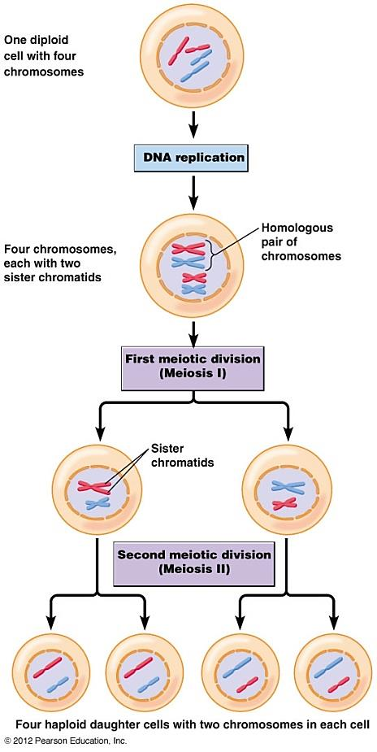
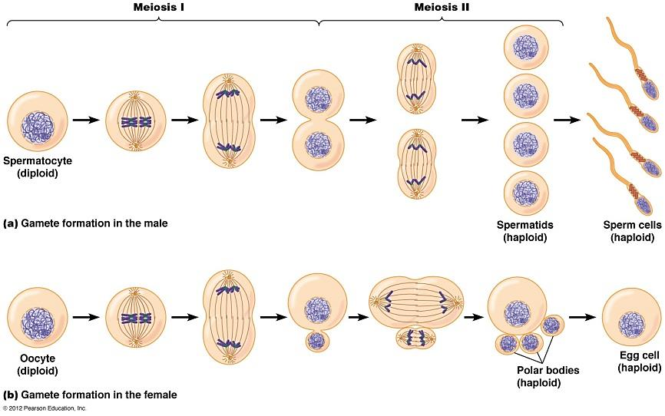
Meióza
Nepohlavní rozmnožování
vznik dvou identických dceřiných buněk
např. mitóza, binární dělení
Pohlavní rozmnožování
spojení dvou buněk za vzniku nové buňky (zygota) je odlišné od těch původních
Meióza (redukční dělení)
vznik gamet (vajíčka, spermie)
interfáze s replikací chromozómů, dvě meiotická dělení
původní buňka je diploidní (2n), vznik čtyř haploidních (n) buněk
Diploidní - 2n
46 dsDNA
Replikace DNA
Diploidní - 2n
92 dsDNA
Pár homologních
chromozomů
Meióza I
Sesterské
chromtaidy
Haploidní - n
46 dsDNA
Meióza II
Čtyři pohlavní buňky (haploidní, n, 23 dsDNA)
Spermatogeneze
Oogeneze
Spermatogonium
(diploidní)
Oogonium
(diploidní)
Polární tělíska
(haploidní)
Oocyt
(haploidní)
Spermatidy
(haploidní)
Spermie
(haploidní)
Notes:
http://www.mun.ca/biology/desmid/brian/BIOL2060/BIOL2060-20/CB20.html

Slide 17
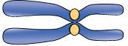
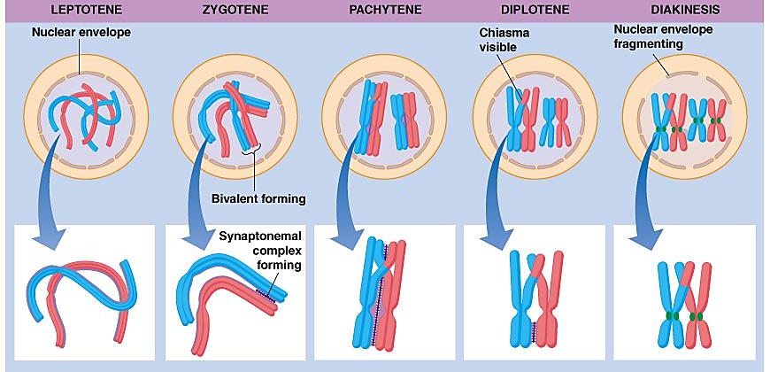
Meióza I - redukční dělení
Gen X
separace homologních chromozomů
s různými alelami genu
Sesterské chromatidy
(stejné geny, stejné alely)
Homologní chromozomy
(stejné geny, různé alely)
Profáze I
párování homologních chromozomů, chromozomy spojeny synapsí
crossing-over (homologní rekombinace) - výměna částí chromozomů, zajišťuje genetickou rekombinaci u potomků
kondenzace chromozomů, tvorba dělícího vřeténka, rozpad jaderné membrány
Jaderná membrána
Chiazma
Rozpad jaderné
membrány
Tvorba bivalentu
Tvorba
synaptonemálního
komplexu
Kondenzace
duplikovaných
chromozomů
Zahájení synapse
Dokončení synapse
crossing-over
Rozpad synapse
viditelná chiazmata
Zrekombinované
chromozomy
Notes:
http://www.mun.ca/biology/desmid/brian/BIOL2060/BIOL2060-20/CB20.html

Slide 18
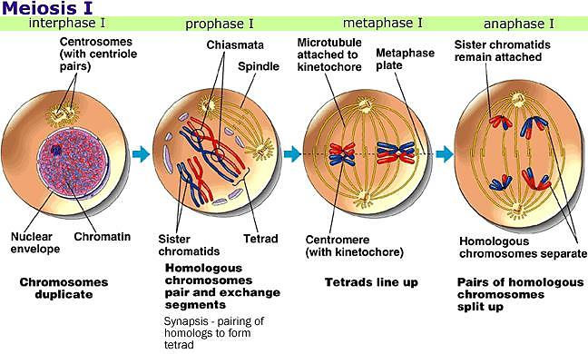
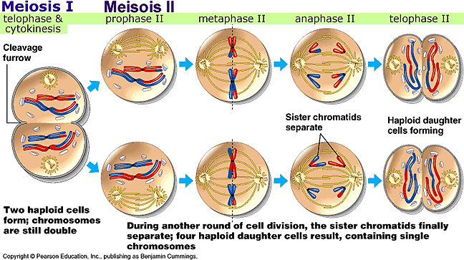
Meióza I - redukční dělení
Metafáze I
seřazení párů homologních chromozomů v ekvatoriální rovině
Anafáze I
separace homologních chromozomů a jejich pohyb k pólům dělícího vřeténka
sesterské chromatidy zůstávají spojeny v oblasti centromer
Telofáze I
rozpad dělícího vřeténka, obnova jaderné membrány
cytokineze dělí buňku na dvě
Interfáze
Profáze I
Metafáze I
Anafáze I
Telofáze I
Chiazmata
Kinetochorové
mikrotubuly
Metafázní
destička
Sesterské chromatidy
nedotčeny
Centrozomy
Vřeténko
Dělící rýha
Jaderná
membrána
Chromatin
Sesterské
chromatidy
Tetráda
Centromera
s kinetochorem
Separace homologních
chromozomů
Replikace chromozomů
Párování homologních chromozomů
Výměna segmentů
Seřazení tetrád
v ekvatoriální rovině
Rozchod homologních
chromozomů
Dvě haploidní buňky;
chromozomy stále zdvojeny
Notes:
http://satameiosis.weebly.com/meiosis-slideshow.html

Slide 19
Meióza II - separační dělení
separace sesterských chromatid, které obsahují stejnou genetickou informaci
Gen X
Sesterské chromatidy
(stejné geny, stejné alely)
Profáze II rozpad jaderné membrány, tvorba dělícího vřeténka
Metafáze II seřazení chromozomů v ekvatoriální rovině
Anafáze II separace sesterských chromatid a jejich pohyb k opačným pólům vřeténka
Telofáze II rozpad dělícího vřeténka, obnova jaderné membrány, cytokineze
Telofáze I
Profáze II
Metafáze II
Anafáze II
Telofáze II
Dělící rýha
Sesterské
chromatidy
Dvě haploidní buňky;
chromozomy stále zdvojeny
Během meiózy II dochází ke konečné separaci sesterských chromatid.
Vznikají čtyři haploidní dceřiné buňky, které obsahují jednu kopii každého chromozomu.
Notes:
http://satameiosis.weebly.com/meiosis-slideshow.html

Slide 20
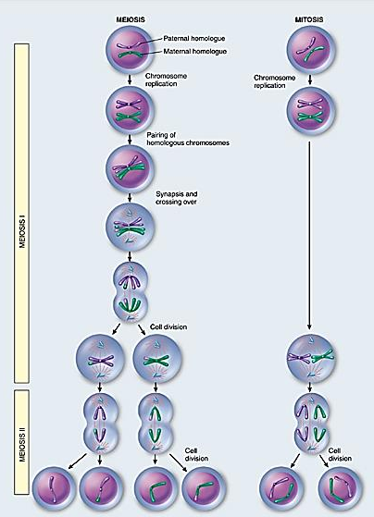
Meióza
čtyři haploidní buňky s jednou kopií každého chromozomu
crossing-overem vznikají různé kombinace alel různých genů v rámci chromozomu
meióza je základem pro pohlavní rozmnožování
potomstvo je geneticky odlišné od svých rodičů i sourozenců
genetická rozmanitost pochází z:
i) nezávislý výběr chromozomů během meiózy I
ii) náhodné oplodnění: náhodné oplození vajíčka spermií
iii) crossing-over: nové kombinace alel v rámci chromozomu
 | Mitóza | Meióza
Replikace DNA | Během interfáze, před mitózou | Během interfáze, před meiózou, pouze jednou
Počet dělení | 1 | 2
Synapse homologních chromozomů | Neprobíhá | Probíhá spolu s crossing-overem mezi nesesterskými chromatidami během profáze I.
Počet dceřiných buněk a jejich genetický obsah | Dvě diploidní (2n) dceřiné buňky, genetický identické s rodiči. | Čtyři haploidní (n) dceřiné buňky, obsahují polovinu počtu chromozomů rodičovské buňky, genetický odlišné od rodičů i mezi sebou.
Úloha v lidském těle | Produkce buněk pro růst a opravy organismu. | Produkce gamet které zajišťují genetickou rozmanitost při sexuálním rozmnožovaní.
Notes:
http://www.zo.utexas.edu/faculty/sjasper/bio301l/division.html

Slide 21
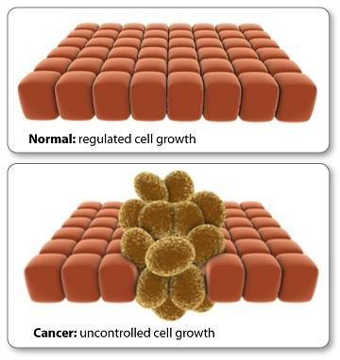
Řízení buněčného cyklu
při dělení reagují buňky na svoji velikost a extracelulární signály (přítomnost živin, růstových faktorů, stresových faktorů, poškození DNA)
u savců převládá vliv růstových faktorů a mitogenů
Principy řízení buněčného cyklu
mitóza neproběhne před koncem replikace DNA, replikace DNA neproběhne bez rozdělení buňky
poškozená DNA se nesmí replikovat a předat do dceřiných buněk
chybně spárované chromozomy nesmí dokončit mitózu
Zdravá tkáň: řízený růst buněk
Nádor: nekontrolovaný růst buněk
i) posttranslační modifikace proteinů
- fosforylace: reverzibilní, proteinkinázy
- proteolýza: ireverzibilní, ubikvitinem + proteazom
ii) kontrolní body buněčného cyklu
Notes:
http://learn.genetics.utah.edu/content/epigenetics/control/

Slide 22
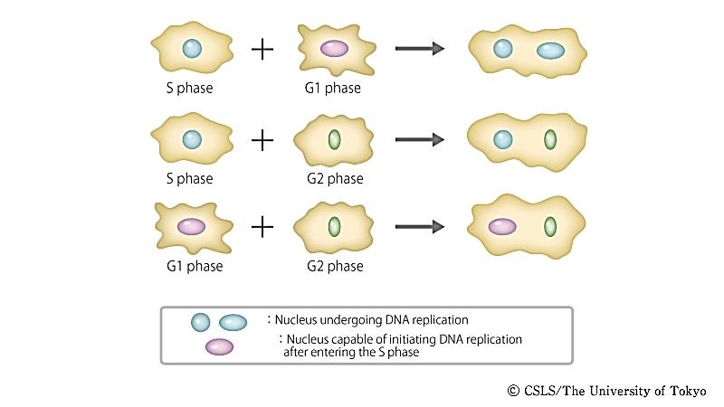
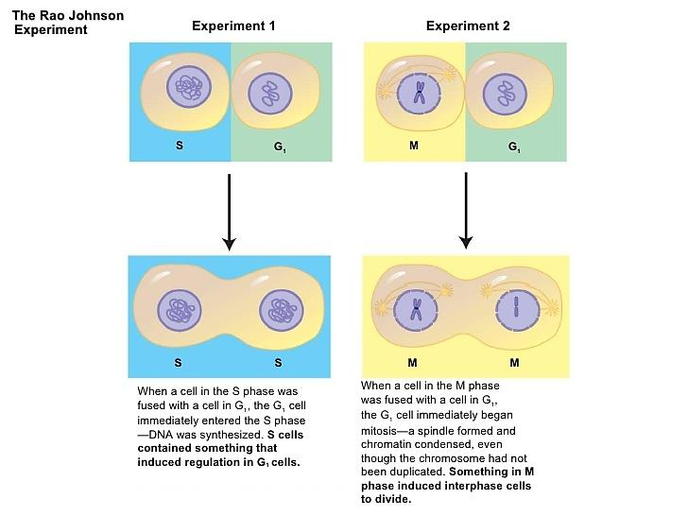
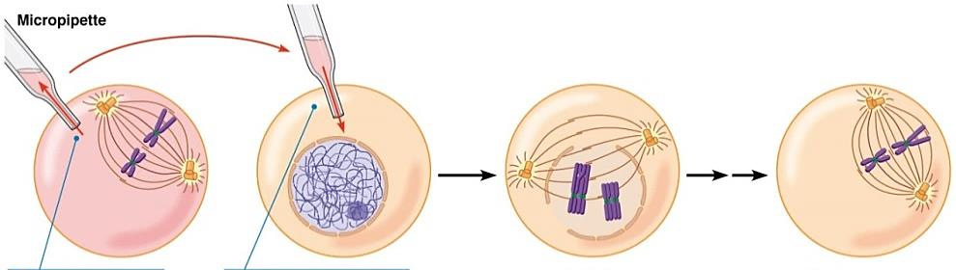
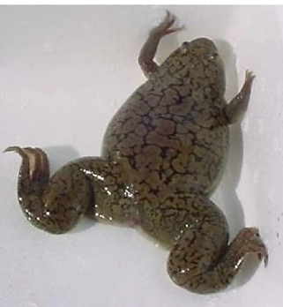
Řízení buněčného cyklu - historie
Potu Rao, Robert Johnson (1970)
fúze buněk v různých fázích cyklu, vznik heterokaryonu
buněčný cyklus řízen signály v cytoplazmě
řízení cyklu ve dvou místech - G1/S přechod, G2/M přechod
S
G1
S
S
M
G1
M
M
S
G2
S
G2
Cytoplazma buňky v S fázi obsahuje faktory, které indukují syntézu DNA v jádře ve fázi G1
Existuje cytoplazmatický faktor, který indukuje M fázi,
a ke kterému je jádro citlivé po celý buněčný cyklus
Opětovná syntéza DNA v G2 jádře G2 nenastává. Inhibice opakované replikace je odstraněna mitózou.
Yoshio Masui, Clement Markert (1971)
faktor MPF (mitosis-promoting factor), dimer složený z proteinkinázy (CDK) a cyklinu
Xenopus laevis - modelový organismus, velké oocytům
Odběr cytoplazmy
ze zralého oocytu
Injekce cytoplazmy
do nezralého oocytu
Meióza
Zralý oocyt
Notes:
http://csls-text3.c.u-tokyo.ac.jp/active/13_01.html
http://www.mun.ca/biology/desmid/brian/BIOL2060/BIOL2060-19/CB19.html; http://www.slideshare.net/ayesexy/cell-cycle-9451819

Slide 23

Faktory zajišťující řízení buněčného cyklu
Cyklin-dependentní-proteinkinázy (Cdk)
fosforylace specifických proteinů
aktivita regulována
i) aktivita v komplexu s cyklinem
ii) Tyr fosforylační místa - aktivační, inhibiční
- fosforylace specifickými kinázami, defosforylace fosfatázami
iii) inhibitory
u člověka 5 enzymů
G1 CDK4, CDK2, CDK6
S CDK2
G2 CDK2, CDK1
M CDK1
Cyklin
Aktivační kináza
Aktivační
fosfatáza
Inaktivační kináza
Aktivní CDK
CDK
Inhibitory CDK (CKI)
negativní regulátory průchodu BC
váží se na CDK a tlumí jejich aktivitu, zástava buněčného cyklu v G1
          např. p21
Notes:
http://slideplayer.com/slide/2304039/

Slide 24



Faktory zajišťující řízení buněčného cyklu
Cykliny
komplexy s Cdk, aktivují Cdk a určují jejich substrátovou specifitu
jejich koncentrace kolísá během fází BC - specifická syntéza / ubikvitinace a proteolýza
Proteazom
Ubikvitin
Cyklin
CDK
u člověka 4 rodiny
Fáze BC | Cyklin | CDK | Funkce
G1 | D, E | CDK4, CDK6, CDK2 | Umožňují překonat bod restrikce v pozdní G1
S | A, E | CDK2 | Umožňují zahájit replikaci DNA
G2 | A | CDK2, CDK1 | Navádějí buňku k M fázi
M | B | CDK1 | Podporují mitotické děje
Notes:
http://www.bioscirep.org/content/30/4/243 http://tbl.med.yale.edu/cell_growth_control_reading.php
https://www.boundless.com/biology/textbooks/boundless-biology-textbook/cell-reproduction-10/control-of-the-cell-cycle-89/regulator-molecules-of-the-cell-cycle

Slide 25


Řízení buněčného cyklu - raná G1
Cyklin D - CDK4/6
cyklin D - senzor mitogenních signálů
aktivace transkripčních faktorů, které zajišťují expresi replikačních proteinů a cyklinu E
sestavení pre-replikačních komplexů v místech ori
odpověď na mitogenní signály
př. EGF - EGFR - GEF faktor - Ras protein - MAP kinázy - transkripční faktory - exprese cyklinu D
inhibice antimitogenními signály
př. TGFβ - TGFβR - transkripční faktor Smad3, Smad4 - exprese CDK inhibitoru
Mitogenní signalizace
Antimitogenní signalizace
Fosforylace
GEF faktor
Smad3
Receptorová
tyrozinproteinkináza
Receptorová serin/
threonin kináza
Transkripce
Fosforylace
Transkripce
Jun
Cyklin D
Cyklin D neaktivuje CDK4
Notes:
http://tbl.med.yale.edu/cell_growth_control_reading.php

Slide 26



Řízení buněčného cyklu - přechod G1/S
Cyklin D - CDK4/6, cyklin E - CDK2
transkripce cyklinu E řízena transkripčními faktory E2F
Rb protein (pRb) aktivní v nefosforylované formě, inhibován fosforylací
v G0 a G1 inhibuje pRB expresi cyklinu E
po fosforylaci (cyklin D - CDK4/6) se pRb uvolňuje a E2F spouští expresi cyklinu E, cyklinu A a replikačních proteinů
pozitivní zpětná vazba - cyklin E tvoří komplex s CDK2 a dokončuje fosforylaci pRb
Transkripce cyklinu E
Funkce pRB v řízení BC
Pozitivní zpětná vazba
Notes:
http://tbl.med.yale.edu/cell_growth_control_reading.php

Slide 27


Řízení buněčného cyklu - S fáze
Cyklin A - CDK2
fosforylace složek pre-iniciačního komplexu
výsledkem S fáze je vznik dvou sesterských chromatid každého chromozomu spojených molekulami kohezinu
kohezin
G1
S
M - profáze
M - metafáze
Cytoplazma buňky v S fázi obsahuje cyklin E - CDK2 a cyklin A - CDK2. Již není třeba mitogenní signál.
S
G1
S
S
V jádře G2 buňky neproběhne opakovaná S fáze
v důsledku absence pre-iniciačních komplexů.
S
G2
S
G2
Notes:
http://tbl.med.yale.edu/cell_growth_control_reading.php http://genesdev.cshlp.org/content/22/22/3089/F2.expansion.html

Slide 28



Řízení buněčného cyklu - přechod G2/M
MPF (mitosis-promoting factor) = cyklin B - CDK1
koncentrace cyklinu B roste průběžně během celé interfáze
CDK1 - inhibiční fosforylace (Wee1) odstraněna fosfatázou (Cdc25), aktivační fosforylace (CAK)
nárůst aktivity MPF je skokový, při maximální hladině cyklinu B a po odstranění inhibiční fosforylace
Inaktivní
Cdc25
Jaderné membrány
Cyklin B
Aktivní
MPF
Jaderný pór
Inaktivační
Jaderná lamina
CAK
MPF
Aktivní
Cdc25
Laminové
dimery
CDK1
Wee1
Aktivační
MPF fosforyluje cílové proteiny brzké fáze mitózy
kondenzace chromatinu - aktivace kondenzinů
rozpad jaderné membrány - depolymerace laminů
tvorba mitotického vřeténka - aktivace centrozomů
Notes:
http://tbl.med.yale.edu/cell_growth_control_reading.php
http://faculty.samford.edu/~djohnso2/44962w/405/_14thecellcycle.html http://www.mun.ca/biology/desmid/brian/BIOL2060/BIOL2060-19/CB19.html

Slide 29



Řízení buněčného cyklu - M fáze
APC, anaphase-promoting complex
aktivován v pozdní mitóze působením MPF
funguje jen po připojení proteinu Cdc20, ten je blokován proteiny Mad a Bub, které ho uvolňují až po správném připojení kinetochorů všech chromozomů k mikrotubulům vřeténka
připojuje ubikvitin k proteinům, které řídící mitózu
i) sekurin
  jeho rozklad uvolňuje separázu, která degraduje proteiny spojující sesterské chromatidy
ii) cyklin B
  inaktivace MPF, konstitutivně aktivní fosfatázy odstraňují fosfátové skupiny z proteinů, které byly fosforylovány MPF, zakončení mitózy, vstup do nové G1
Sekunrin
Chromozom
připojený
k vřeténku
Cdc20
Inaktivní
separáza
APC
Volný
chromozom
Degradace cyklinu B
Proteiny
Mad a Bub
Ubikvitinace a degradace sekurinu
Inaktivní
APC
Aktivní APC
Cdc20
MPF
Aktivní
separáza
G2/M přechod
Komplex Mad/Bub
inhibuje Cdc20
Kohezin
Mitotické
vřeténko
Rozštěpený
kohezin
APC
G2
Metafáze
Anafáze
Vzrůstající koncentrace cyklinu B
Notes:
https://www.studyblue.com/notes/note/n/adv-cell-bio-chapter-17-exam-iii/deck/8669501 http://www.mun.ca/biology/desmid/brian/BIOL2060/BIOL2060-19/CB19.html

Slide 30

Inhibitory CDK (CKI)
Rodina INK4 (INhibitors of Kinase 4)
p16, p15, p18, p19
inhibují cyklin D - CDK4/6, zástava v G1
  Rodina CIP (CDK Inhibitory Proteins)
  p21 (cílový gen proteinu p53), p27, p57
  inhibují cyklin D - CDK4/6, cyklin E - CDK2, cyklin A - CDK2, cyklin B - CDK1
NEPROLIFERUJÍCÍ
BUŇKA
PROLIFERUJÍCÍ
BUŇKA
aktivní p16
p16 chybí
cyklin D
aktivní
komplex
cyklin D
CDK4
inaktivní
komplex
CDK4
inaktivní Rb
aktivní Rb
aktivní E2F
exprese genů
S fáze
  Farmakologické inhibitory CDK
  deregulace CDK u různých chorob, farmakologické inhibitory blokující ATP vazebné místo CDK
  selektivní účinek inhibitorů možno využít pro léčebné účely
  - nádory, neurodegenerativní choroby (Alzheimerova choroba, ALS, mrtvice)
  - kardiovaskulární choroby (ateroskleróza, hypertrofie srdce)
  - virové infekce (HCMV, HIV, HSV, HPV)
  - parazitická protozoa (malárie, spavá nemoc)
Notes:
Human cytomegalovirus (HCMV), Herpes simplex virus (HSV)

Slide 31


Kontrolní body buněčného cyklu
vnímají vnější i vnitřní podněty a zajišťují správný chod BC
kontrola dokončení předchozí fáze a splnění podmínek pro fázi následující
Kontrolní bod G1 - bod restrikce
vnější faktory - živiny, mitogeny, antiproliferační faktory
po jeho překonání mohou BC zastavit už jen vnitřní faktory
- celistvost DNA
- velikost buňky (kvasinky)
Kontrolní bod G2
dokončení replikace DNA
celistvost DNA
velikost buňky (kvasinky)
Kontrolní bod M
přechod metafáze-anafáze
správné připojení chromozomů k mitotickému vřeténku
Notes:
https://sharonap-cellrepro-p2.wikispaces.com/The+Cell+Cycle
https://adapaproject.org/bbk_temp/tiki-index.php?page=Leaf%3A+What+happens+at+each+of+the+cell+cycle+checkpoints%3F

Slide 32


Kontrolní body buněčného cyklu
Vnější podněty - chemické
živiny, signály pro růst, dělení a přežití
i) mitogeny - stimulují dělení buněk, přechod G1/S
ii) růstové faktory - stimulují růst buněk, syntézu makromolekul
iii) faktory pro přežívání - potlačují apoptózu
Vnější podněty - fyzikální
prostor a povrch pro adherenci
Fragmentace
pojivové
tkáně
Závislost na povrchu pro adherenci
Účinky PDGF
na fibroblasty
pojivové tkáně
Inhibice růstu nedostatkem prostoru
Degradace ECM
Zisk fibroblastů
Umístění buněk
do kultivačních
nádob
Bez PDGF
Přídavek PDGF
Normální buňka
Nádorová buňka
Notes:
http://www.slideshare.net/msarwa/the-cell-cycle-15819946 https://www.studyblue.com/notes/note/n/ch-12-mitosis-lecture/deck/6936213

Slide 33


Kontrolní body buněčného cyklu
Vnitřní podněty
celistvost DNA, připojení chromozomů k dělícímu vřeténku
Poškození DNA
fyzikální a chemické mutageny, zástava v BC v G1 nebo G2
opravitelné poškození - zastavení BC do doby opravení DNA x rozsáhlé poškození - apoptóza
nádorové supresory
ATM, ATR - rozpoznání poškozené DNA, aktivace CHK1 / CHK2
CHK1, CHK2 - aktivace p53, inhibice Cdc25
p53 - zvýšení hladin CKI
ds zlom
apoptźa
UV poškození
ds zlom
Aktivní
Inaktivní
Inaktivní
Notes:
Checkpoint kinase 1 (CHK1)
http://www.nature.com/nrm/journal/v8/n8/fig_tab/nrm2227_F4.html http://www.nature.com/nrg/journal/v2/n3/fig_tab/nrg0301_196a_F2.html

Slide 34


Kontrolní body buněčného cyklu
Poškozená DNA
Aktivace
p53
nádorový supresor
  nízká hladina, průběžná degradace, Mdm2 zajišťuje transport p53 z jádra k proteazomu
  stabilizován ve stresových situacích (poškození DNA)
  působí jako transkripční faktor, indukuje
  - zastavení BC: exprese p21/CIP
- zastavení replikace DNA: inaktivace DNA polymerázy δ
- zastavení mitózy: inaktivuje cdc25
  - apoptózu: exprese Bax, Puma
Aktivace
CHK1, CHK2
Degradace
CKI
Inhibice
Inhibice
Cyklin - CDK
Nedochází k fosforylaci
pRb
Nedochází k inhibici
apoptózy
ZASTAVENÍ
BC
APOPTÓZA
Deficit p53
průchod BC s poškozenou DNA
Li-Fraumeniho syndrom
- dědičný syndrom, inaktivační mutací p53
- zvýšené riziko vzniku nádoru (sarkomy, nádory mozku, prsu,…)
- 50 % riziko nádoru do 40 let věku, 90% do 60 let věku
Notes:
http://www.medicalrealm.net/what-is-genetic-disorder---li-fraumeni-syndrome.html http://www.mun.ca/biology/desmid/brian/BIOL2060/BIOL2060-19/CB19.html

Slide 35

Kontrolní body buněčného cyklu
Kontrolní bod dělícího vřeténka
vstup do anafáze, připojení chromozomů na kinetochorové mikrotubuly dělícího vřeténka
poškození tohoto kontrolního mechanismu vede k poškození a nondisjunkci chromozomů
i) kontrolní bod zapnut
nepřipojené kinetochory aktivují Mad a Bub
komplex APC-Cdc20 v inaktivním stavu
ii) kontrolní bod vypnut
správná vazba chromozomů na kinetochorové mikrotubuly vyvolává v chromozomech mechanické napětí
netvoří se komplex Mad-Bub
komplex APC-Cdc20 degraduje sekurin
Notes:
http://www.nature.com/onc/journal/v23/n11/fig_tab/1207374f1.html

Slide 36

Faktory ovlivňující průchod BC
Poškození DNA
Senescence
Diferenciace
Mitogeny
mitogeny - exprese cyklinu D
antimitogení, diferenciační faktory - exprese CKI
stárnutí buňky - exprese CKI
poškození DNA - zástava BC přes p53
virové infekce (např. HPV, lidský papilomavirus) - inhibice p53 a pRb
Notes:
http://www.nature.com/nrc/journal/v11/n1/full/nrc2982.html

Slide 37


Poruchy řízení buněčného cyklu
Nádorová onemocnění
nádorové buňky nepotřebují k dělení růstové faktory
zvýšená proliferace buňky podpoří její transformaci do buňky nádorové
nádor je v podstatě selhání kontroly buněčného dělení, nekontrolovatelný růst buněk
protoonkogeny
- aktivují proliferaci buněk
- při abnormální aktivaci či ztrátě jejich inhibice podpo-
rují vznik nádoru
- př. růstové faktory, cykliny, CDK, E2F, Mdm2, Ras
nádorové supresory
- potlačují dělení buněk
- inaktivace či zvýšená inhibice podporuje vznik nádoru
- př. pRb, p53, p21, p14, p16, TGF-β, ATM
Protoonkogen
Normální růst buněk
Mutovaný protoonkogen
- onkogen
Normální růst buněk
Ztráta kontroly růstu
Mutovaný
nádorový supresor
Normální růst buněk
Mutované
obě alely genu
Normální růst buněk
Ztráta kontroly růstu
Notes:
https://www.quora.com/How-does-the-cell-cycle-play-a-role-in-cancer

Slide 38


Poruchy řízení buněčného cyklu
Početní změny chromozomů (aneuploidie)
normální karyotyp 46, XX(Y) monozomie - např. 45, X trizomie - např. 47, XY +21
chyby v kontrolním bodu dělícího vřeténka
i) chyby v mitóze
opoždění chromozomu v anafázi a jeho nezačlenění do dceřiného jádra
vnik mozaicismu
ii) chyby v meióze
nondisjunkce - vznik nulizomické / trizomické gamety, monozomie/trizomie po oplození
opoždění chromozomu v anafázi: vnik nulizomické gamety
Opoždění chromozomu v anafázi BC
Nondisjunkce chromozomů v meióze
n+1
n+1
n-1
n-1
n+1
n-1
n
n
Notes:
http://www.mun.ca/biology/desmid/brian/BIOL2060/BIOL2060-19/CB19.html http://www.nature.com/onc/journal/v32/n39/fig_tab/onc2012615f2.html

Slide 39

Kontrola připojení chromozomů
k dělícímu vřeténku
Mad2
APC
Odbouraný
mitotický cyklin
Aktivní mitotický
komplex cyklin-CDK
Vstup do M fáze
Mitogeny
Cyklin A/B - CDK1
Poškozená DNA
p21
Cdc25C
ATM/R
p53
CHK1
Přechod
metafáze -
- anafáze
G2/M
přechod
p53
ATM/R
ATR
Bod restrikce
Cyklin D - CDK4/6
p21
Poškozená
DNA
Nezreplikovaná
DNA
Aktivní G1 komplex
cyklin-CDK
Cyklin A - CDK2
Vstup do S fáze
Cyklin E/A - CDK2
p21
Cdc25A
Odbouraný
G1 cyklin
p21
Cdc25A
Poškozená DNA
p53
p53
Poškozená DNA
ATM/R
p21
ATM/R
p21
Notes:
http://www.mun.ca/biology/desmid/brian/BIOL2060/BIOL2060-19/CB19.html

Slide 40
Otázky k procvičení
Kolik buněk vzniká z jedné buňky, která podstoupí meiózu?
Do jakých dvou hlavních fází se rozděluje buněčný cyklus?
Jaké buňky se množí pomocí mitózy?
Jaký typ mikrotubulů je zodpovědný za vazbu chromozomů během M fáze BC?
Jak se nazývá fáze buněčného cyklu, při které se buňka fyzicky rozdělí na dvě?
Jaká struktura zastává při mitóze funkci obdobnou chiasmatům při meióze?
Vstup do jaké fáze buněčného cyklu signalizuje aktivní komplex MPF?
Ke vstupu do jaké fáze buněčného cyklu vede degradace G1 fázových cyklinů?
Rozpad jaderné membrány odpovídá začátku prometafáze (ANO/NE)
Při mitóze jsou jádra dceřiných buněk geneticky shodné s jádrem mateřské buňky (ANO/NE)
Během mitotické profáze obsahuje každý chromozom dvě chromatidy (ANO/NE)
Homologní chromozomy se párují během mitotické profáze (ANO/NE)
Začátek anafáze je inhibován až do seřazení všech chromozomů v ekvatoriální rovině (ANO/NE)
Buňky v G0 fázi buněčného cyklu obsahují stejné množství DNA jako ve fázi G2 (ANO/NE)

Slide 41
Otázky k procvičení
Co je cílem ubikvitnace komplexem APC na začátku anafáze?
sekurin
separáza
kohezin
tubulin
Jaké z následujících tvrzení porovnávajících mitózu a meiózu není pravdivé?
oba procesy využívají dělící vřeténko z mikrotubulů
po obou procesech následuje cytokineze
oba procesy jsou pečlivě regulovány
v obou procesech probíhá během profáze crossing-over
oba procesy zahrnují redukci obsahu DNA v dceřiných buňkách
Jaké z následujících tvrzení o anafázi buněčného cyklu není pravdivé?
zmenšuje se vzdálenost mezi kinetochory a póly dělícího vřeténka
zvětšuje se vzdálenost mezi dvěma sadami dceřiných chromatid
rozpadají se mikrotubuly dělícího vřeténka
zvětšuje se vzdálenost mezi oběma póly dělícího vřeténky
dochází k cyklin-dependentní aktivaci CDK1

Slide 42


